Slide 1
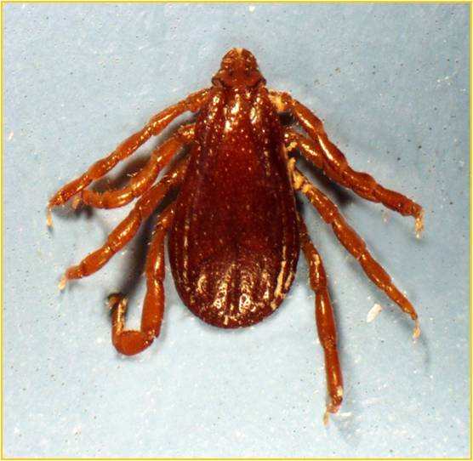
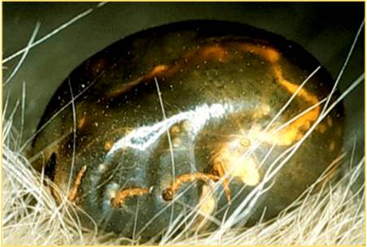
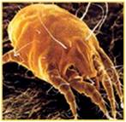
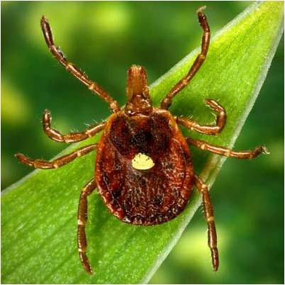
ARTRÓPODES Carrapatos
Parasitologia Animal
Profª. Dr. Larissa Picada Brum

Slide 2
Classes de importância zootécnica...
Classes | ARACHNIDA Sub Classe Acari | INSECTA
Exemplos | carrapato e sarna | piolho, pulga, mosca e mosquito
Regiões do corpo | cefalotórax e abdômen | cabeça, tórax e abdômen
Pares de patas | 4 pares de patas(adultos) | 3 pares de patas
Ciclo evolutivo | direto | indireto

Slide 3
Artropodes
Corpo fundido em cefalotórax e abdome,
Presença de quatro pares de patas,
Ausência de antenas,
Presença de peças bucais: quelíceras, palpos e hipostômio,
Agentes transmissores de doenças.

Slide 4
Classificação da sub-classe Acari
Carrapatos duros
Carrapatos moles
Ácaros causadores
de sarnas

Slide 5
Clase Arachinda - Classificação da sub classe Acari
Sub-classe Acari- Ordem Parasitiformes
Sub-ordem Metastigmatas
Ixodida – Ixodidae, Argasidae (bovinos, equinos, animais silvestres.
Sub- ordem Mesostigmata – Dermanyssidae, Macronyssidae, entre outras. (aves, ratos etc...)
Meta- atrás. Meso- metade. Estigmata- espiráculo.
Espiraculo: orificio respiratório para
entrada e saída de ar, são aberturas localizadas lateralmente no tórax e abdômen.
Notes:
5

Slide 6
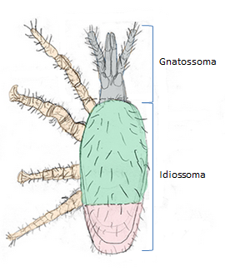
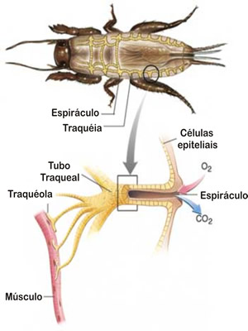
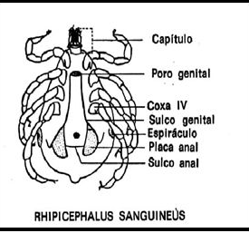

Slide 7
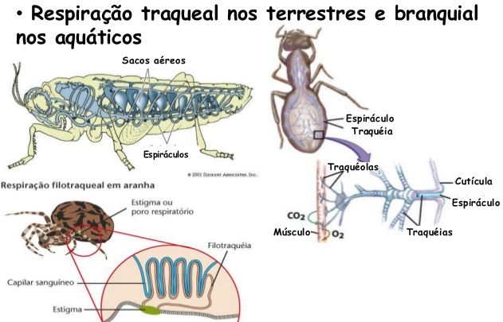

Slide 8
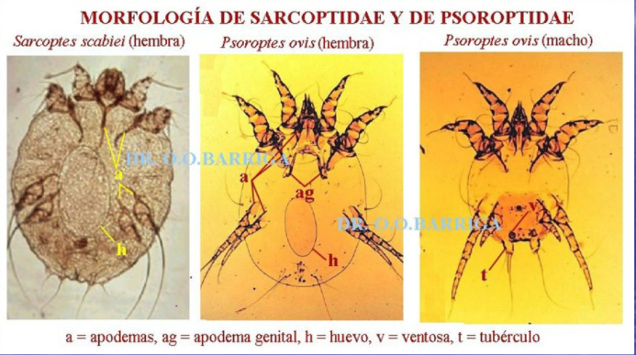
Sub-classe Acari
Ordem Trombidiformes
- Prostigmata – Demodicidae, (com estigmas respiratórios normalmente na parte anterior do aparelho bucal).
Ordem Sarcoptiformes
- Astigmata-
Sarcoptidae,
Psoroptidae.
(sem estigma, trocas
respiratórias pela
pele).

Slide 9
Carrapatos-
Dimorfismo sexual
Possuem par de estigmas respiratórios,
Presença de escudo dorsal,
Podem ser de vida livres, parasitos internos (vias respiratórias, ou externos de répteis).
Larvas com 3 pares de patas.
Ninfas e adultos com 4 pares de patas.
Respirção cutanea ou traqueal
Carrapatos duros: Ixodes, Amblyomma, Rhipicephalus, Anocentor
Carrapatos moles: Argas, Ornithodoros, Otobius
Notes:
9

Slide 10
Carrapatos / introdução...
Ectoparasitas obrigatórios que se alimentam de sangue.
São aracnídeos da sub-classe Acari, ácaros de pequeno porte
Podem sobreviver por um longo tempo – anos.
Nesse período se alimentam periódicamente sugando o sangue do hospedeiro e depois permanecendo foram do mesmo.
Habitat:
Deve possuir uma concentração alta de hospedeiros. (Maior problema superlotação!)
Deve ter suficiente umidade para permitir a sobrevivência do parasita.
Notes:
10

Slide 11
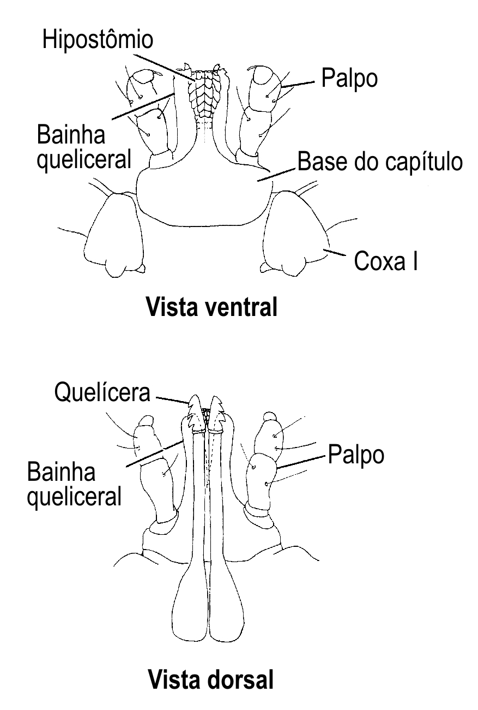
Carrapatos – peças bucais
Par de palpos – órgãos sensoriais – localização do hospedeiro
Par de quelíceras – apêndices altamente esclerotizados – ajudam a cortar e perfurar a pele do animal durante o repasto

Slide 12
Carrapatos – alimentação
As quelíceras perfuram a pele do hospedeiro
O hipostômio é introduzido mantém o parasita aderido
Secreções salivares contendo anticoagulantes são largamente produzidas – transmissão de doenças

Slide 13
Carrapatos – características
Carrapatos com peças bucais curtas podem permanecer aderidos pela solidificação das secreções salivares.
Fêmas podem sofrer um aumento substancial de tamanho.
Possuem o órgão de Haller – possui quimioreceptores para localização do hospedeiro.

Slide 14
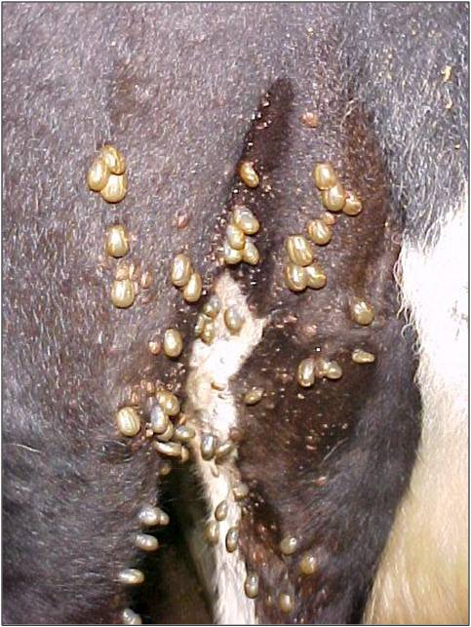
Causam prejuízos aos animais domésticos
Dano mecânico;
Irritação;
Inflamação e hipersensibilidade;
Em altas infestações – anemia e redução de produtividade.
As secreções salivares podem causar toxicoses e paralisia
Podem transmitir uma variedade de agentes patogênicos – vírus, rickettsias e bactérias
Notes:
14

Slide 15
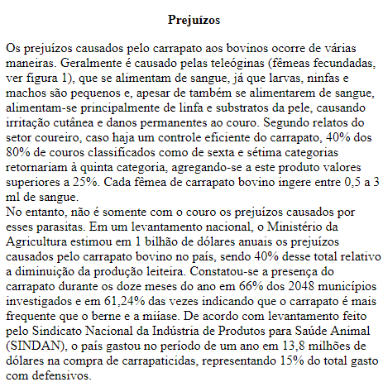

Slide 16
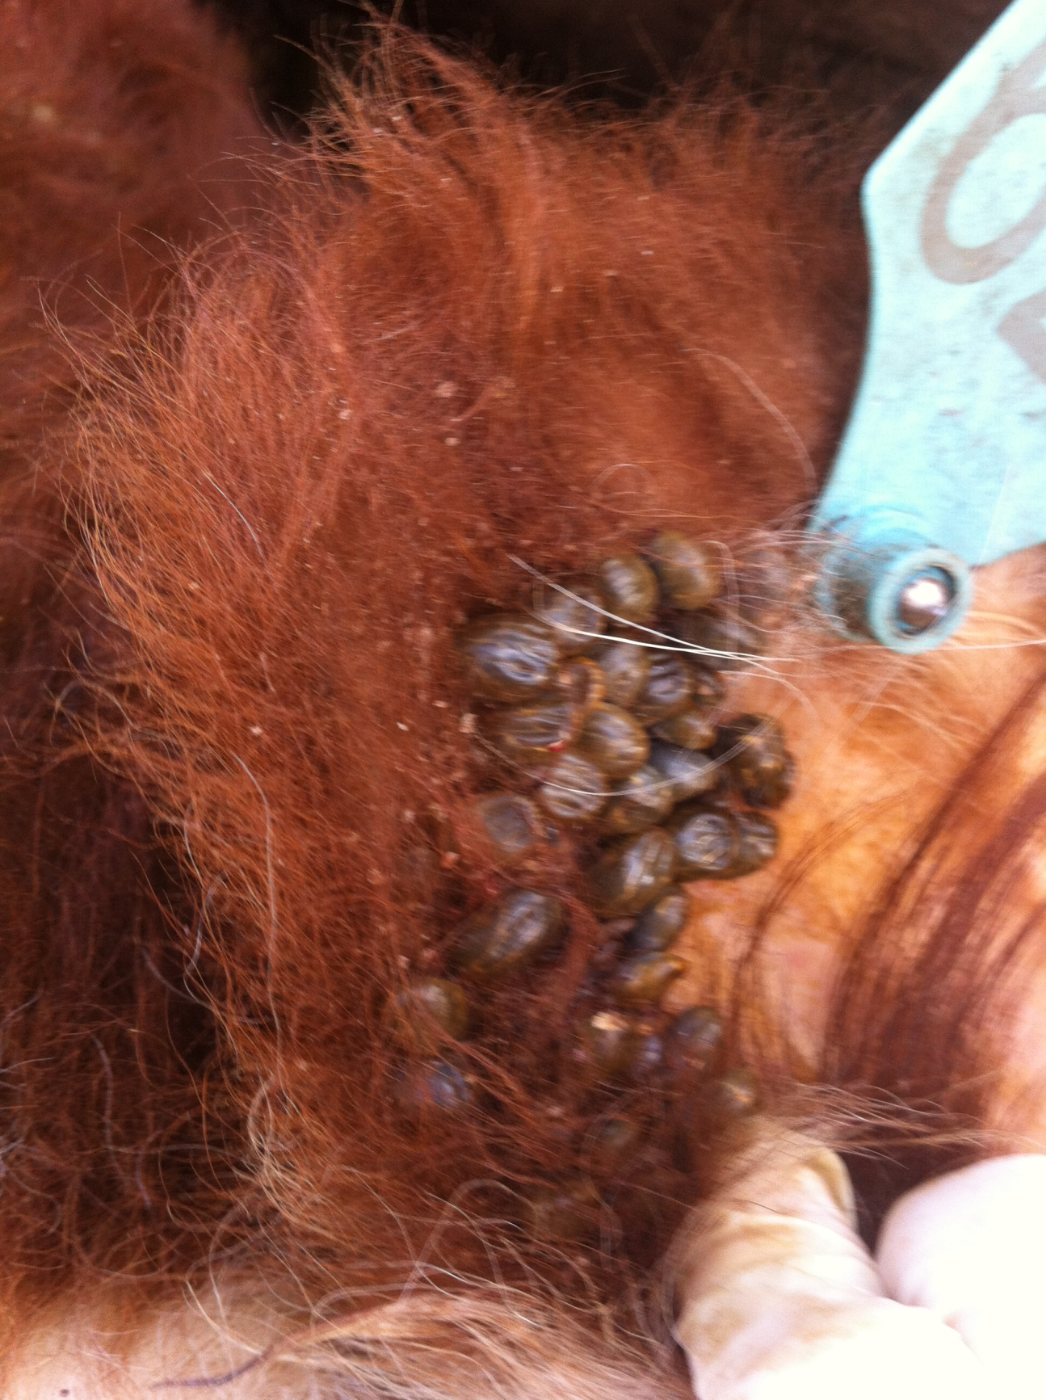
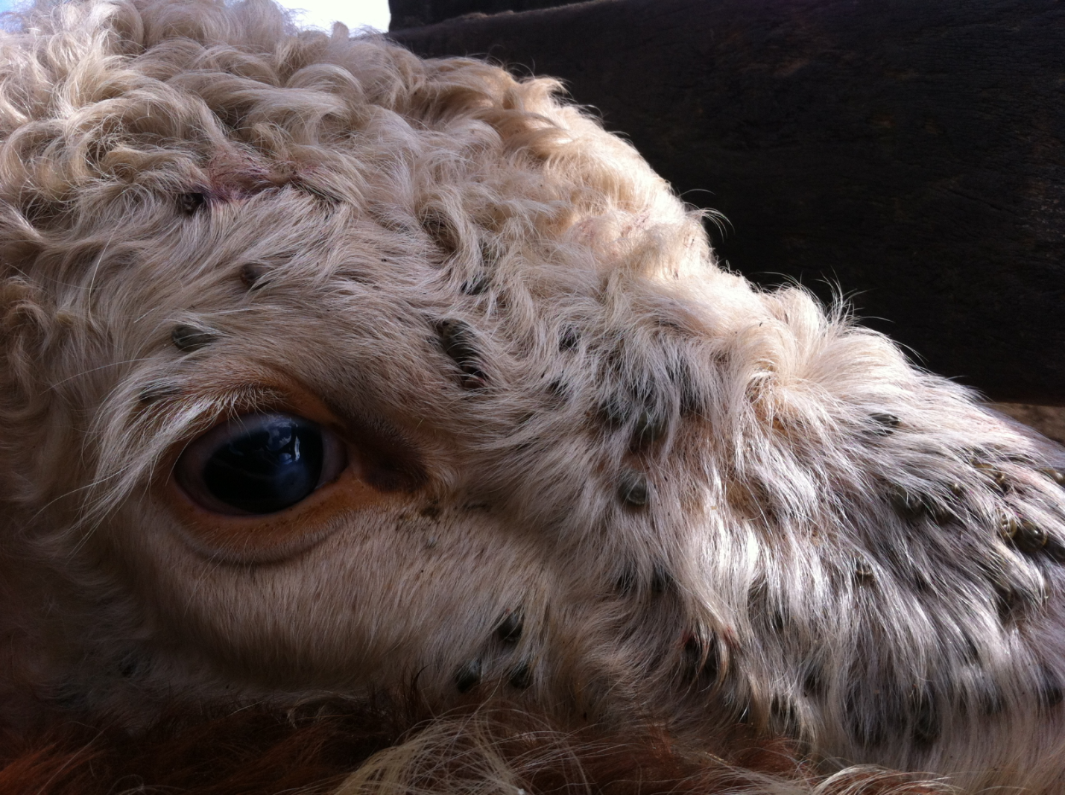

Slide 17
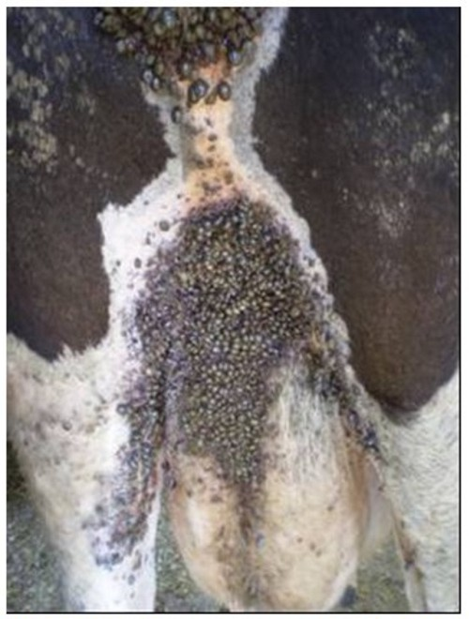
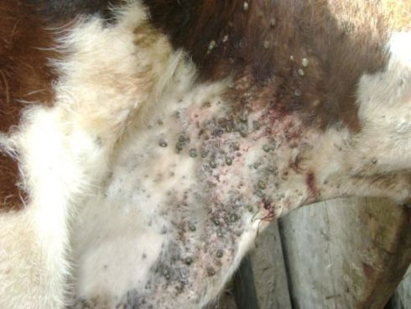

Slide 18
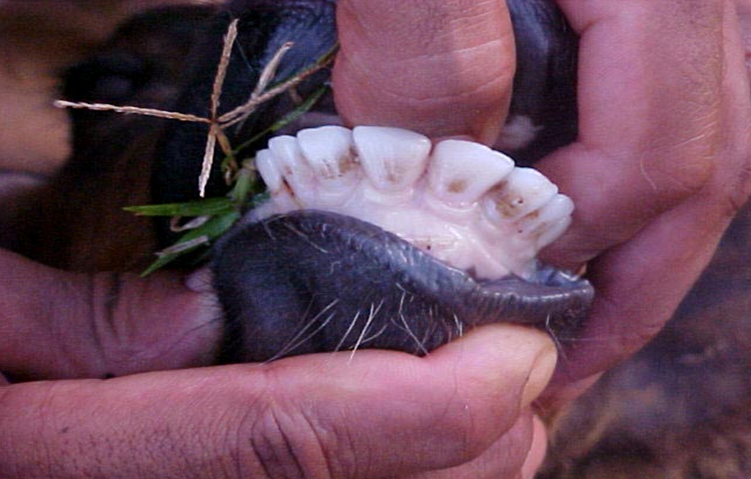
Anemia

Slide 19
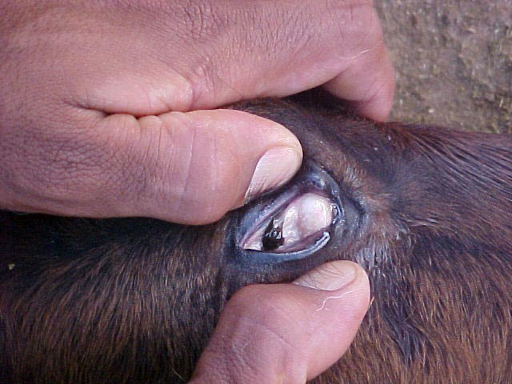

Slide 20
Carrapatos –
Família Ixodidae
Carrapatos duros
Compreende a maioria dos carrapatos de interesse zootécnico
Família Argasidae
Carrapatos moles
Pequeno número de organismos de interesse zootécnico
Família Nuttalliellidae
Contém apenas uma única espécie pouco conhecida
Entre outras....
Notes:
20

Slide 21
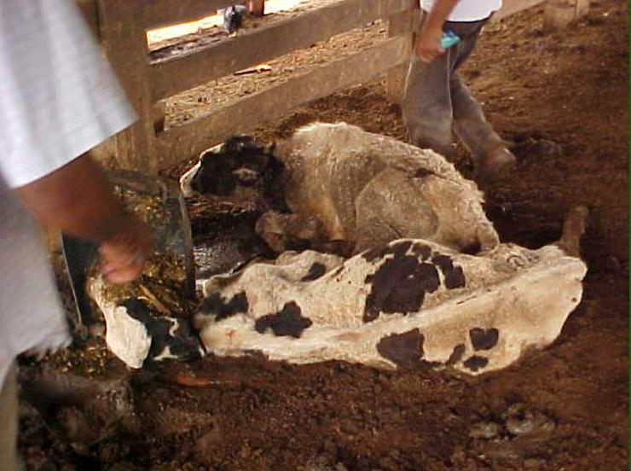
Carrapatos – efeitos patológicos
Efeitos cutâneos
Inflamação
Infecção
Efeitos sistêmicos
Transmissão de microrganismos de outro hospedeiro
Paralisia do hospedeiro
Bacteremia – introdução de microrganismos
Notes:
21

Slide 22
Carrapatos –Perdas e problemas sanitários
Necrose focal na derme no local da picada
Resposta inflamatória – eosinófilos
Infecção secundária por Staphylococcus aureus – abcessos
Infestação maciça
Perda de sangue – anemia
Menor produtividade
Menor ganho de peso
Desassossego
Predisposição a miíases
Notes:
22

Slide 23
Carrapatos
Presença de neurotoxinas na saliva
Rompe sinapses de nervos motores na medula espinal
Bloqueia junções neuromusculares
Causa a paralisia por carrapato especialmente em cães e gatos
Outros efeitos sistêmicos
Entrada de bactérias na circulação, especialmente Staphylococcus aureus.
Infecções em órgãos internos
Notes:
23

Slide 24
Carrapatos
Vetores na transmissão de doenças
Aderem firmemente aos hospedeiros – transporte a novos habitats.
Longos repastos – ingestão de grande número de patógenos.
Regurgitação durante o repasto – introdução de agentes patogênicos.
Vida longa
Repasto em vários hospedeiros
Rápido aumento populacional
Patógenos podem ser transmitidos entre vários estágios e através dos ovários
Notes:
24

Slide 25
Carrapatos – transmissão de doenças
Peste suína africana – doença viral, pode ser transmitida por Ornithodoros
Erlichiose (“thick-borne fever”) – rickéttsia
Bovinos – aborto, febre, anorexia, letargia
Cães – E. canis causa anemia com trombocitopenia e leucopenia, febre
Febre Q – Causada pela bactéria Coxiella burnetti, é transmitida por ixodídeos – relacionado com aborto e anorexia,homem.
Febre maculosa – causada por Rickettsia rickettsi
Doença de Lyme – doença musculo-esquelética causada pela bactéria Borrelia burgdorferi, é transmitida por Amblyoma cajennense.
Cães, gatos, bovinos, eqüinos e homens
Notes:
25

Slide 26
Carrapatos – transmissão de doenças
Febre recorrente – causada por espiroquetas do gênero Borrelia, é transmitida por Ornithodoros
Babesiose – causada pro protozários do gênero , causa febre, anemia hemolítica, hemoglobinúria, morte
Babesia bovis e B. bigemina – transmitida por Rhipicephalus
Babesia canis – transmitida por Dermacentor e Rhipicephalus
B. cabali e B. equi – transmitida por Rhipicephalus
Anaplasmose – causada por Anaplasma marginale (rickéttsia), provoca febre, anemia e morte. É transmitida por numerosos carrapatos
“Babesia bovis e B. bigemina + Anaplasma marginale = TPB- TRISTEZA PARASITÁRIA BOVINA”
Notes:
26

Slide 27
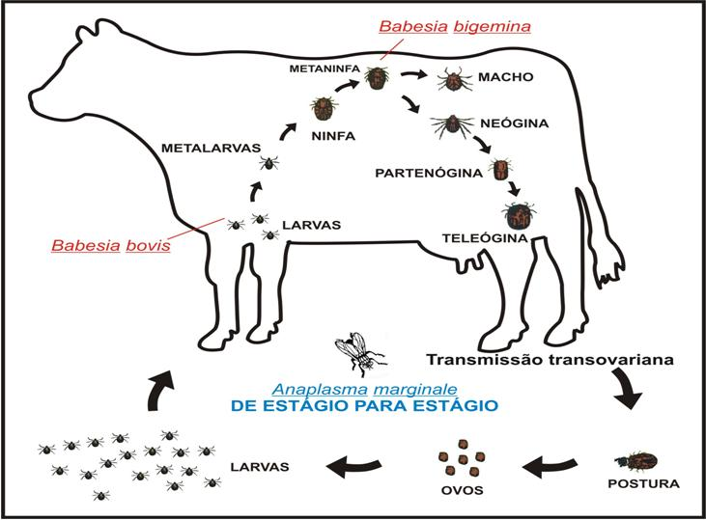
Transmissão da TPB

Slide 28
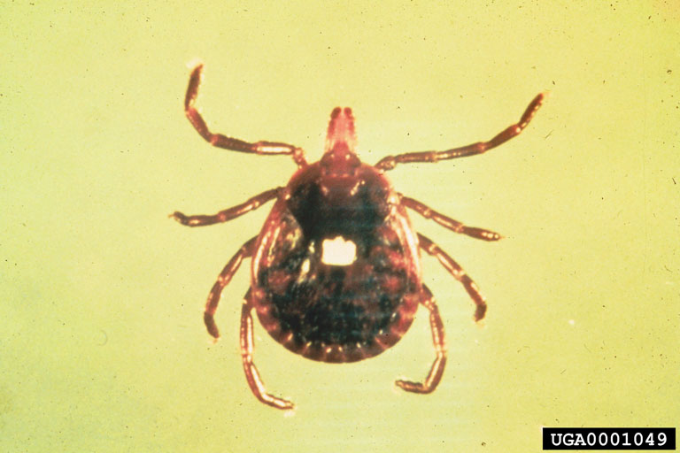
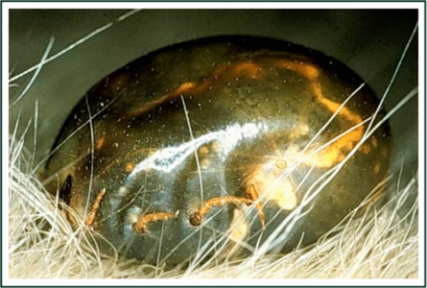
Família Ixodidae
Amblyomma
Rhipicephalus microplus
Notes:
28

Slide 30
Família Ixodidae – características gerais
Constitui os chamados “carrapatos duros” – possuem escudo dorsal
Ampla distribuição, diversos hospedeiros e apresentam fases de vida no ambiente
Podem infestar outros vertebrados, mas mamíferos são os hospedeiros principais (Ccclos monoxenos, dioxenos e trioxenos)
Acasalamento geralmente ocorre no hospedeiro
Corpo achatado dorso-ventralmente
Cefalotórax e abdômem fusionados
Duas divisões aparentes no corpo – gnatossoma (anterior) e idiossoma
Notes:
30

Slide 31
Família Ixodidae – características diferenciais
Capítulo (aparelho bucal) projetado para frente e visível quando observado de cima
Escudo presente
Dimorfismo sexual nítido- machos com escudo completo (dorsal) nas fêmeas (fêmeas com escudo incmpleto na face dorsal)
Ciclos com 1 a 3 hospedeiros
Ciclo ovo, larva, ninfa, adultos (macho e fêmea).

Slide 32
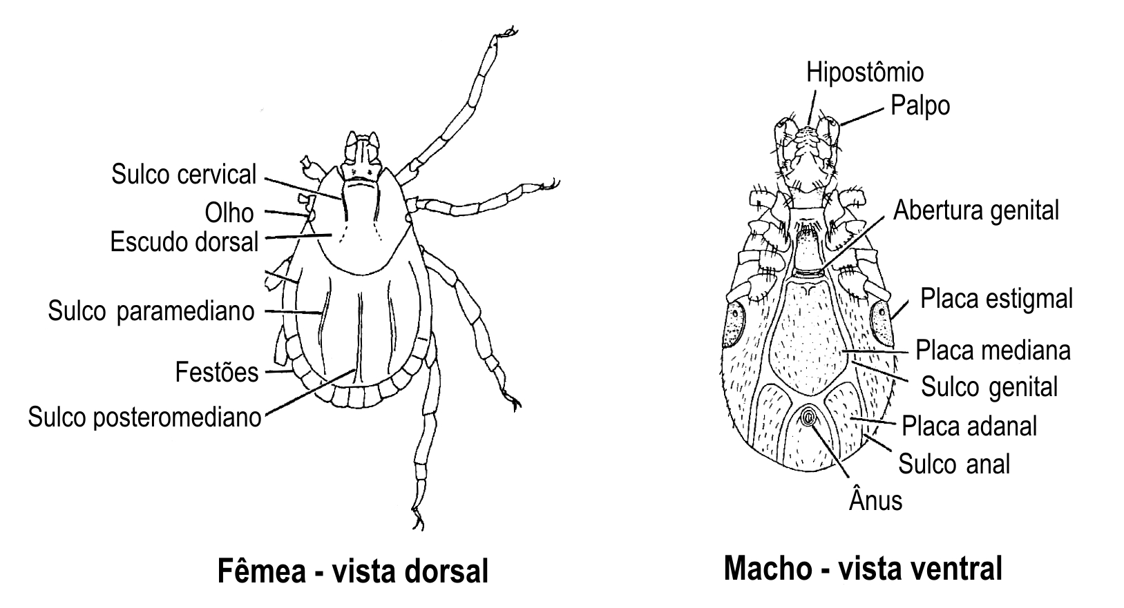
Carrapatos – morfologia de um ixodídeo
Machos são menores do que as fêmeas, ingerem muito menos sangue e sofrem pequeno aumento de tamanho
Ixodídeos possuem um escudo dorsal
Cobre todo o dorso dos machos
Pequeno em fêmeas
gnatssomo
Notes:
32

Slide 33
Carrapatos – morfologia de um ixodídeo
Respiração nas larvas é feita pelo tegumento.
Ninfas e adultos possuem um par de estigmas que levam a um complexo de traquéias – posterior às coxas IV.

Slide 34
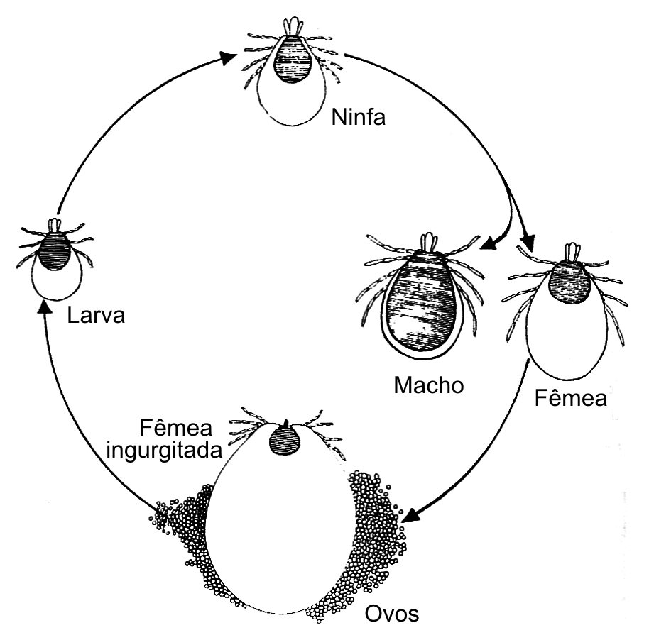
Carrapatos – ciclo de vida genérico de um ixodídeo
Os parasitas fazem vários repastos intercalados com períodos fora do hospedeiro.
Somente cerca de 10% do tempo é passado no hospedeiro.
Têm vida longa e cada fêmea pode produzir milhares de ovos.
Notes:
34

Slide 35
Carrapatos – ciclo de vida genérico de um ixodídeo
Os carrapatos sobem nas pontas de plantas como capim e aguardam o hospedeiro passar.
Os parasitas detectam o hospedeiro através de quimiorreceptores e percepção de CO2.
A adesão se faz e o carrapato passa para o hospedeiro.
Notes:
35

Slide 36
Carrapatos – ciclo de vida genérico de um ixodídeo
O tipo de habitat determinou os tipo de ciclos e números de hospedeiros que os carrapatos utilizam.
Para habitats com boas condições de sobrevivência e abundância de hospedeiros, ciclos com até 3 hospedeiros se estabeleceram na maioria dos hospedeiros.
Ciclos de 2 hospedeiros são encontrados em cerca de 50 espécies. Ex. Rhipicephalus bursa
Quando o habitat é desfavorável e há pouco abundância de hospedeiros, ocorre um ciclo de 1 hospedeiro. Ex. Dermacentor, alguns Rhipicephalus
Notes:
36

Slide 37
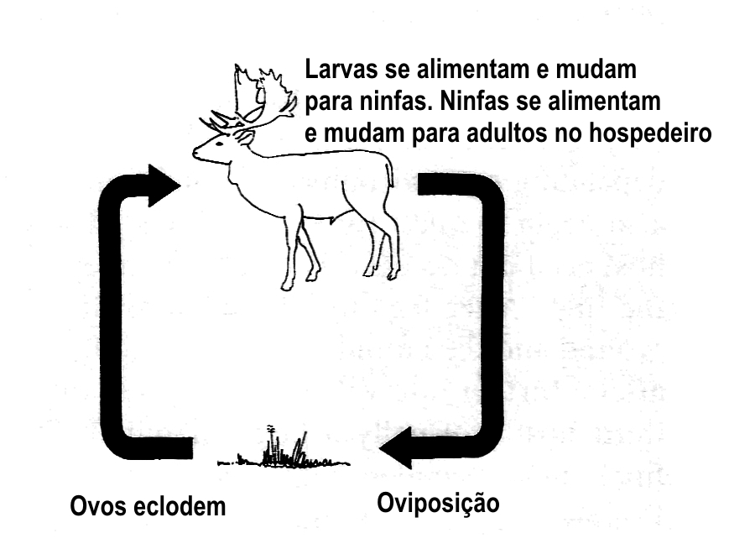
Carrapatos – ciclo de vida de um ixodídeo
1 hospedeiro
Notes:
37

Slide 38
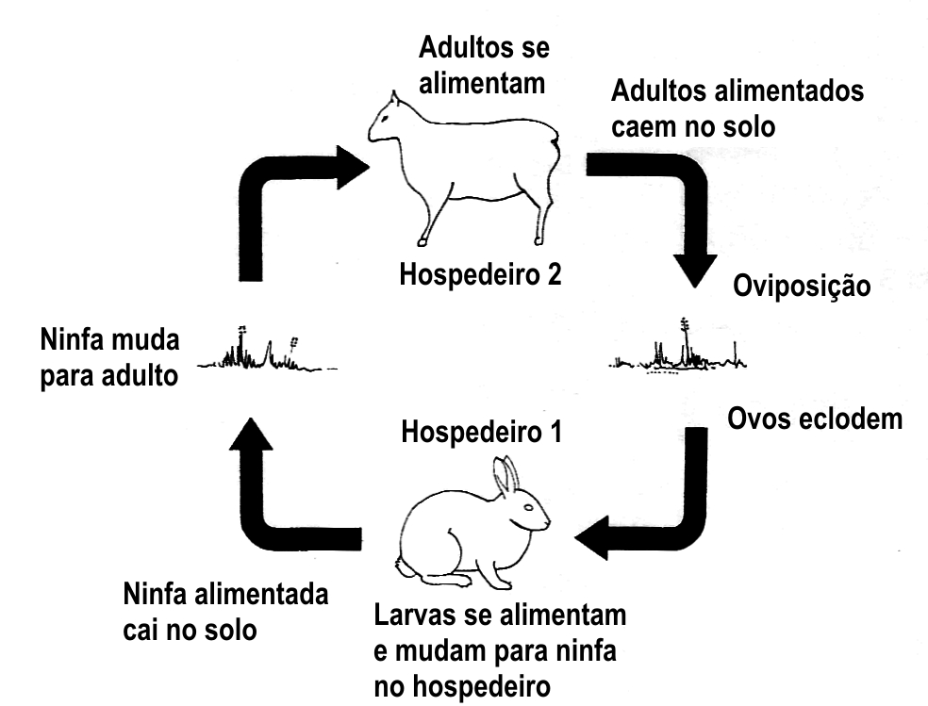
Carrapatos – ciclo de vida genérico de um ixodídeo
2 hospedeiros
Notes:
38

Slide 39
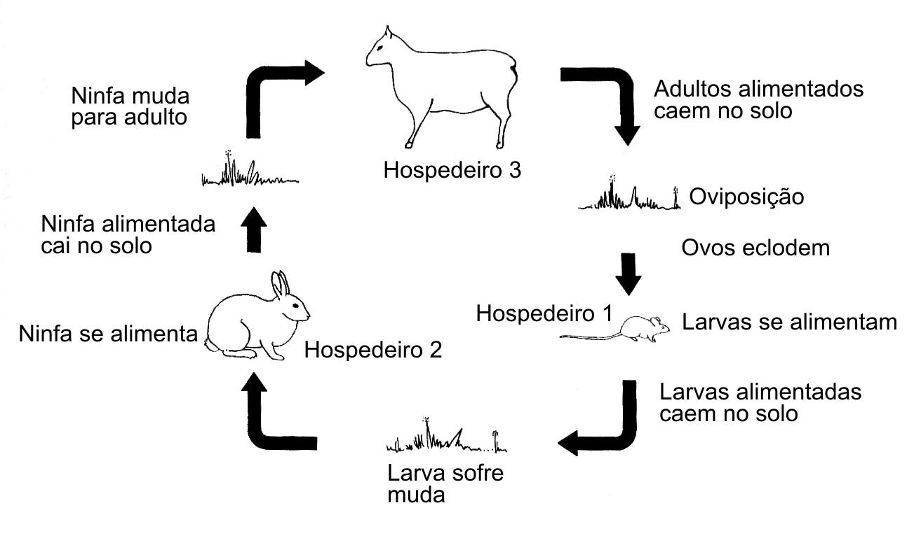
Carrapatos – ciclo de vida genérico de um ixodídeo
3 hospedeiros
Notes:
39

Slide 40
Rhipicephalus (Boophilus) microplus
Infesta principalmente bovídeos, mas pode ser encontrado em outros hospedeiros domésticos e silvestres.
É um carrapato de um só hospedeiro
Escudo sem ornamentação.
Só excepcionalmente ataca o homem, provoca dermatite transitória.
Se distribui na faixa inter-tropical nas Américas (erradicado na A. do Norte), África e Oceania
Introduzido no Brasil pelo gado dos colonizadores
Fonte: Syst Parasitol. 5(3): 169-72, 2003.
Notes:
40

Slide 41
Ciclo de vida – fase parasitária
Inicia-se pela subida da larva infestante.
Larvas fixam-se na base da cauda, barbela, peito e parte posterior das coxas.
Troca de cutícula e diferenciação em ninfa que se alimenta de sangue.
Sofre uma muda (metaninfa) e transforma-se em adulto imaturo (neandro macho e neógina fêmea, tornan-se Gonandro e Partenógina que fertilizada chama-se Teleógina).
Após o acasalamento a fêmea inicia o ingurgitamento total.
Os machos se alimentam ocasionalmente, podem subir e descer de vários animais.
Ciclo- Dura cerca de 21 a 22 dias de larva a fêmea.
Notes:
41

Slide 42
Ciclo de vida – fase de vida livre
As fêmeas ingurgitadas (teleóginas) desprendem-se naturalmente do hospedeiro e no solo procuram um lugar apropriado para a ovipostura.
Oviposição em locais com sombra.
A oviposição pode durar vários dias. As teleóginas realizam a postura de 3000 a 4000 ovos que permanecem aglutinados.
Terminada a oviposição a fêmea morre.
A duração do ciclo não parasitário varia muito dependendo das condições climáticas. Ideal é 27ºC e 80% umidade para o desenvolvimento do ciclo.
Notes:
42

Slide 43
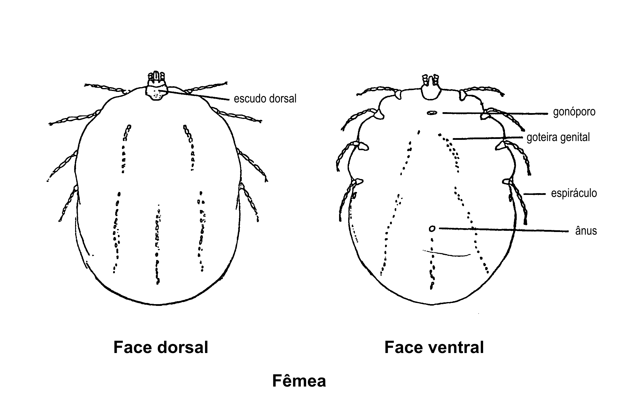
Rhipicephalus (Boophilus) microplus – morfologia
Notes:
43

Slide 44
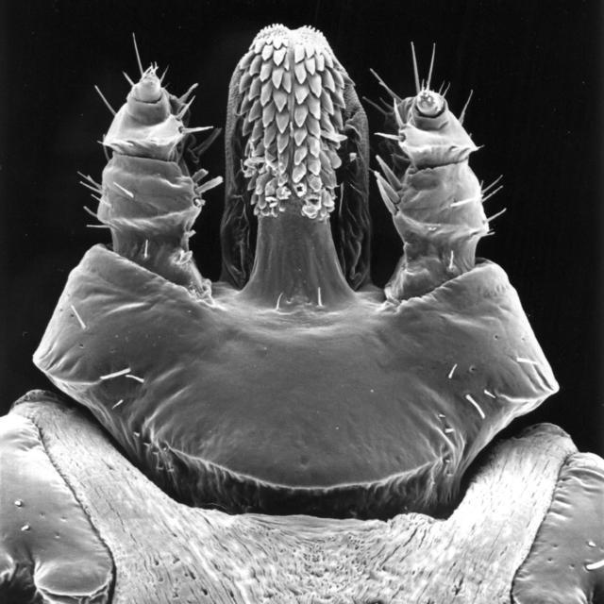
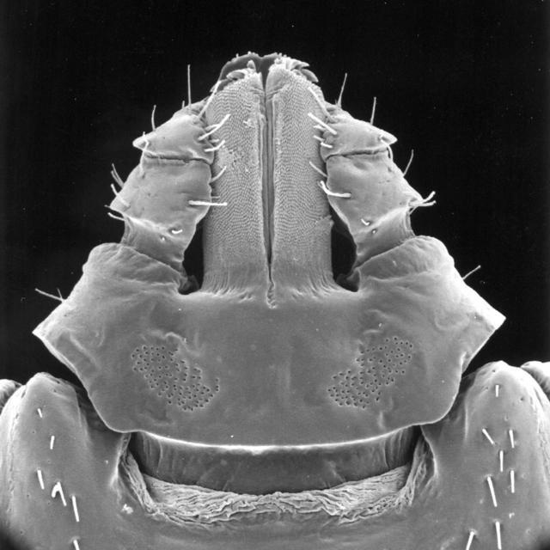
Fêmea – peças bucais
Vista ventral
Vista dorsal
Notes:
44

Slide 45
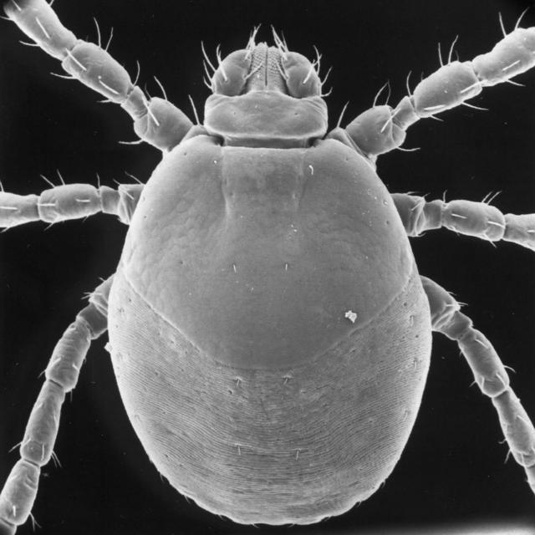
Larva - corpo
Notes:
45

Slide 46
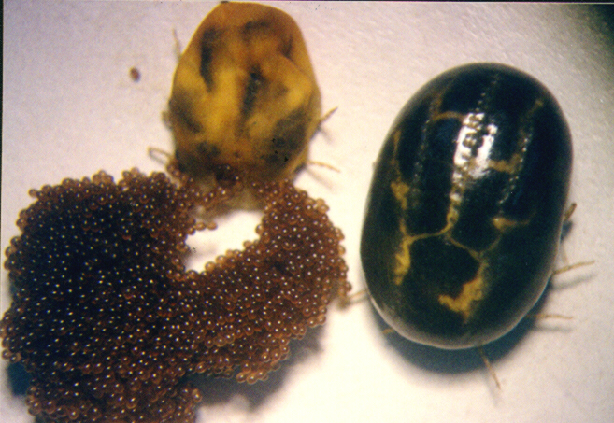
Oviposição
Notes:
46

Slide 47
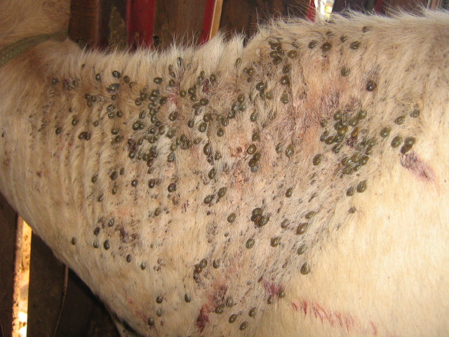

Slide 48
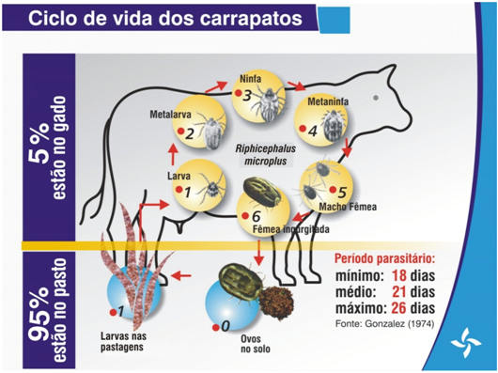

Slide 49
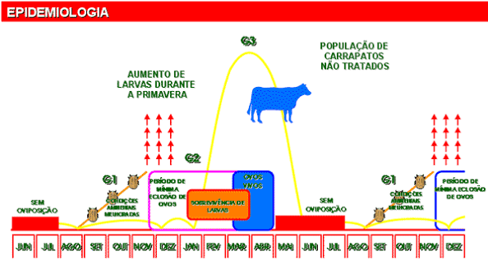

Slide 50
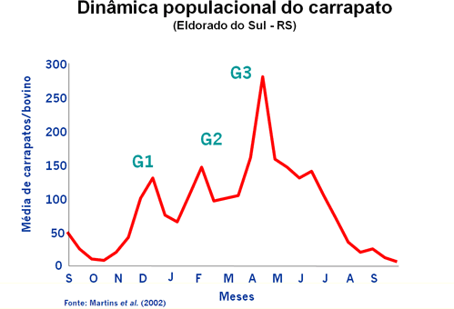

Slide 51
Controle
Raças resistentes - zebuínos são mais resistentes que taurinos
Carrapaticidas –diversos
Vacinas – Gavac©
Feromônios - associados a substâncias tóxicas
Introduzir machos e fêmeas estéreis no ambiente
Controle Biológico
Notes:
51

Slide 52
Controle fora do hospedeiro
Rotação de pastejo (40-60 dias)
Introdução de espécies de gramíneas com poder de repelência e ou ação letal ao carrapato
Formação de um microambiente, que resulta em repelência ou morte das larvas. Ex. capim-gordura, capim-elefante, etc.
Alteração de microclima
Implantação de lavouras - ausência de animais
Uso de agentes biológicos – já disponíveis
Queima de pastagens!!!Não recomendado
Notes:
52

Slide 53
Controle no hospedeiro
Aplicação de carrapaticidas - organofosforados, formamidinas, piretróides, avermectinas
Formas de aplicação
Pulverização
Banho de imersão
Aplicação dorsal (pour-on e spot-on)
Injetável – avermectinas
Considerar o período residual do produto – Ex. intervalos de 14-21 dias para piretróides.
Atentar para surgimento de resistência
Notes:
53

Slide 54
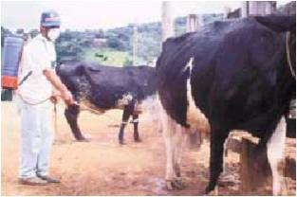
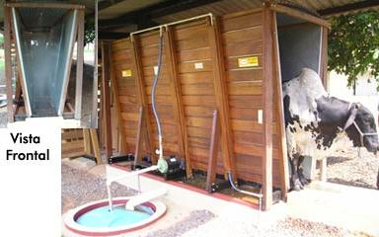
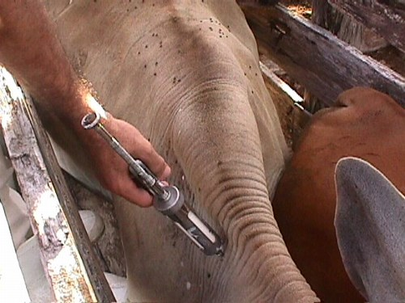
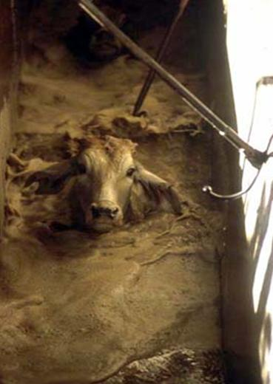
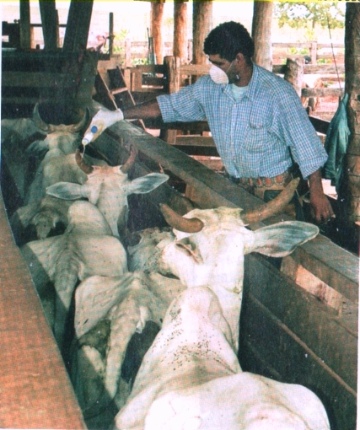
Aplicação de carrapaticidas
Pulverização manual
Aspersão
Injetável
Imersão
Pour-on

Slide 55
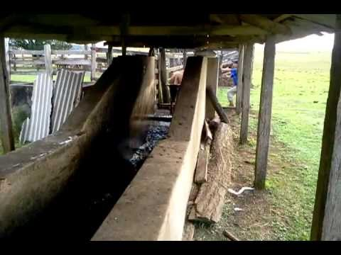
Controle banhos

Slide 56
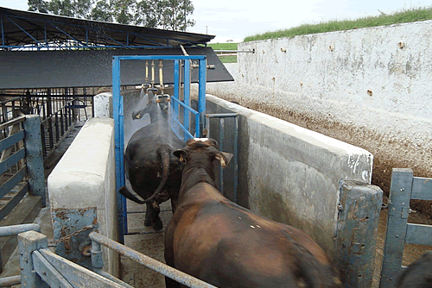

Slide 57
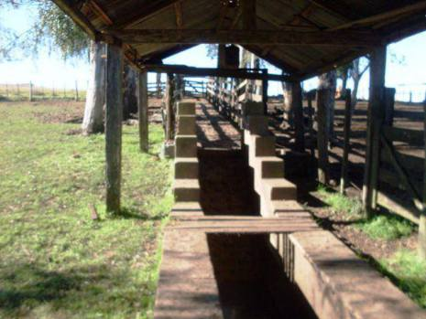
Cuidados
Uso correto-
# Cuidar carga de forma geral do banheiro
# Ph da água
# Respeitar a dosagem e eficácia do carrapaticida
# Quantidade de agua/calda- medir com régua
#Agitar adequadamente
#Fazer pre mistura do químico antes
#Tempo de imersão do animal
#Pera
#Pré limpeza
#Danos nas instalações
#Trabalho cuidadoso
#Passar alguns animais pra agitar a calda

Slide 58
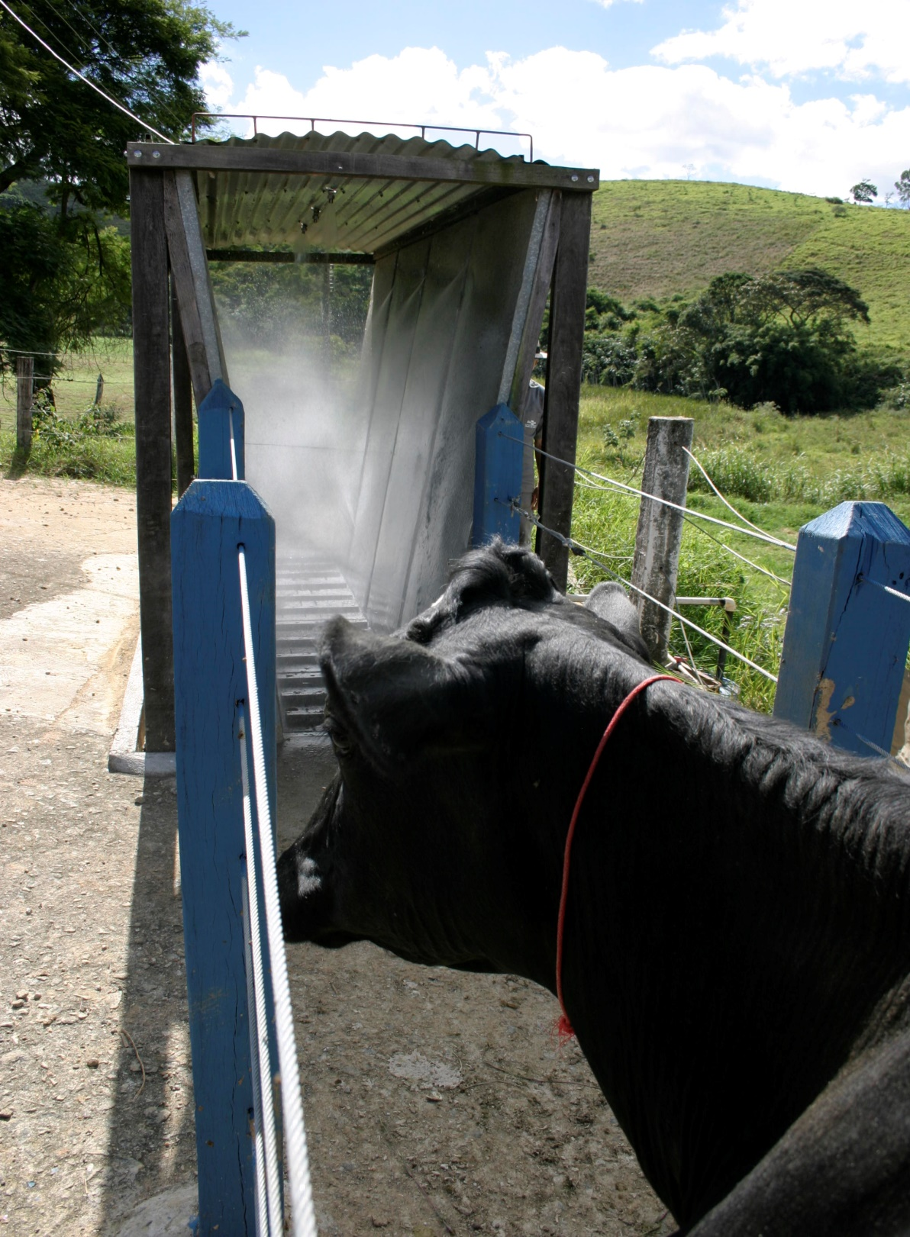
Cuidados
# Revisar bicos de saída
# Uso correto do carrapaticida dosagem e eficácia comprovada
# Tempo de passagem do animal
# Revisar animais que saem
# Se for aplicar manual aplicar em todo animal
# Usar equipamentos de segurança pessoal

Slide 59
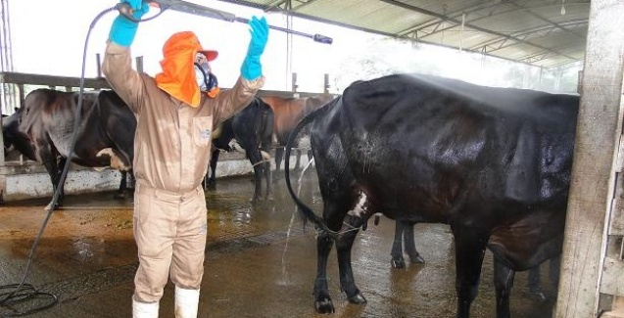

Slide 60
Rhipicephalus sanguineus “Carrapato vermelho do cão”
Carrapato típico de três hospedeiros
É encontrado no cão e outros mamíferos, e até aves
Espalham-se pelas habitações
Multiplicação muito alta – difícil controle
Podem escalar muros e paredes
Abrigam-se em frestas e forros
É cosmopolita
Causa irritação e desconforto
Transmite a Febre Botonosa (Europa), Babesia canis, Rickettsi rickettsi (febre maculosa).
Notes:
60

Slide 61
Rhipicephalus sanguineus “Carrapato vermelho do cão”
Todas as mudas são feitas fora dos hospedeiros.
As fêmeas põem de 2000 a 3000 ovos em toda sua vida.
As larvas não alimentadas podem sobreviver até 8 meses e meio, as ninfas seis meses e adultos até 19 meses.
Larvas no ambinete podem eclodir após 20-60 dias dependendo das condições de temperatura e umidade.
Pode atacar qualquer região do corpo, porém é mais freqüente nos membros anteriores e nas orelhas.
Pode atacar o homem causando dermatites.
Muito comum em cães.
Notes:
61

Slide 62
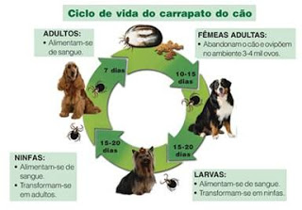
Rhipicephalus sanguineus “Carrapato vermelho do cão” - controle
Aplicação de banhos carrapaticidas nos cães, repetindo-se o tratamento duas ou três vezes com intervalos de 14 dias.
Limpeza dos canis.
Aplicação de acaricidas nas paredes e pisos das instalações, controle ambiental.
Higiene e isolamento dos cães
Transmite a Babesia canis.
Notes:
62

Slide 63
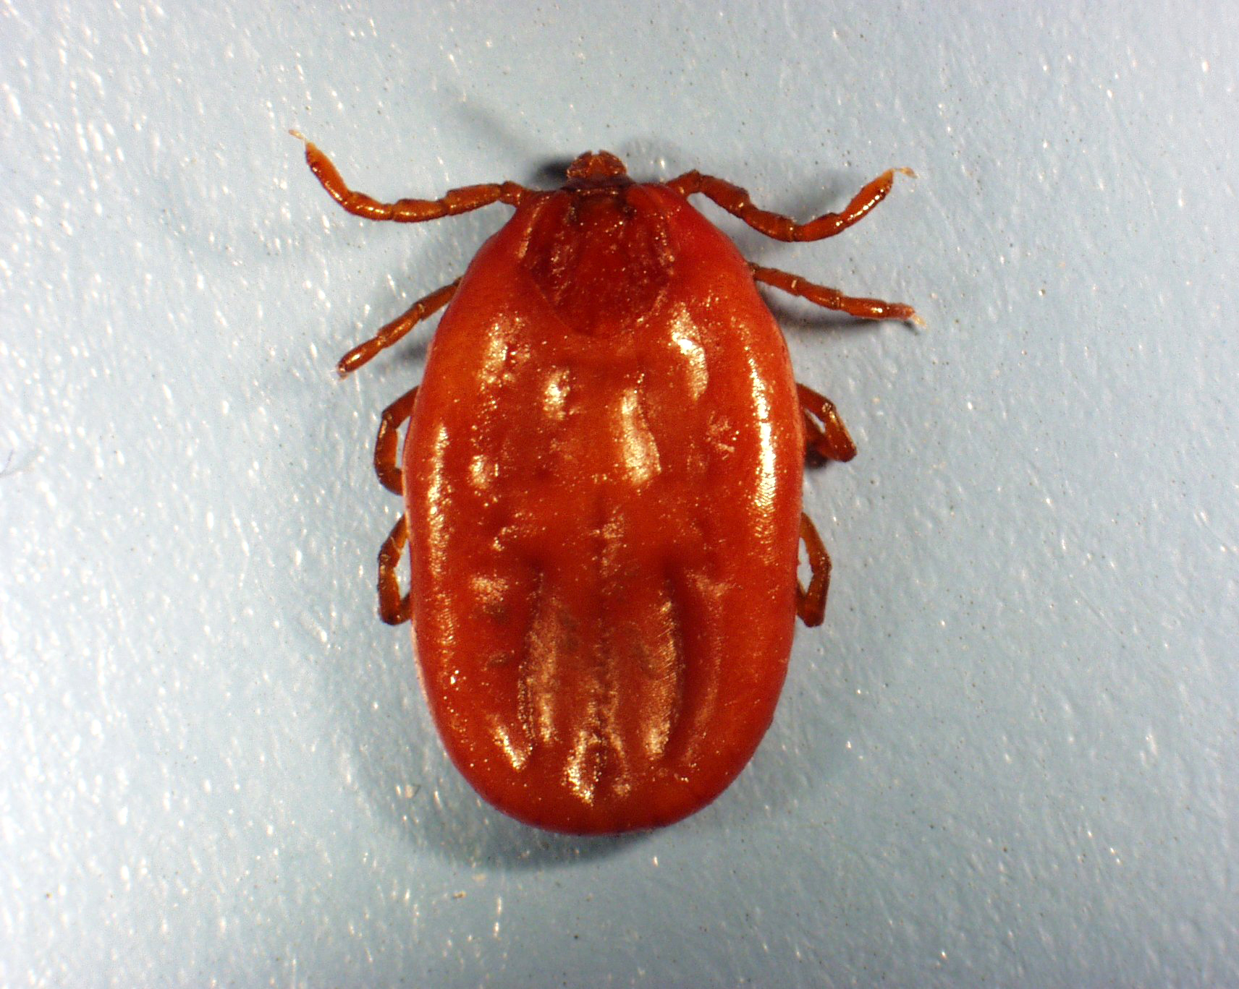
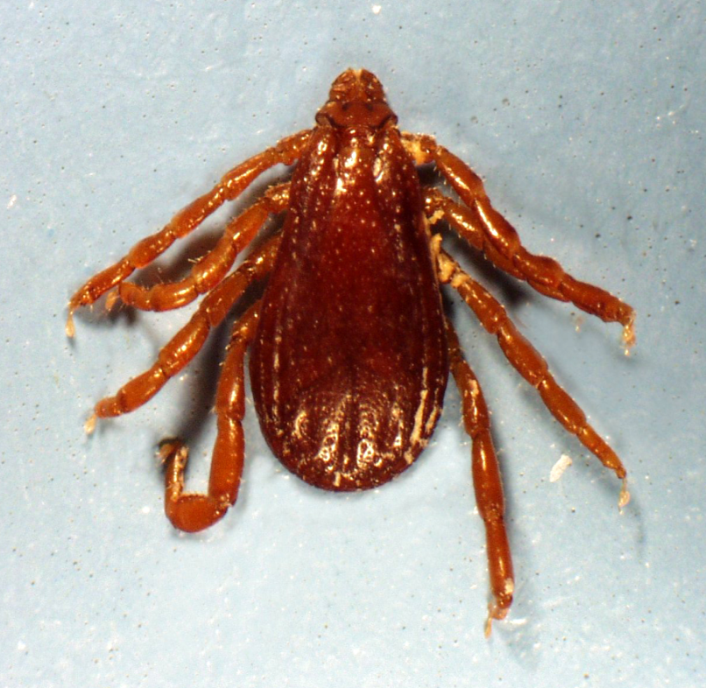
Rhipicephalus sanguineus
Macho
Fêmea
Notes:
63

Slide 64
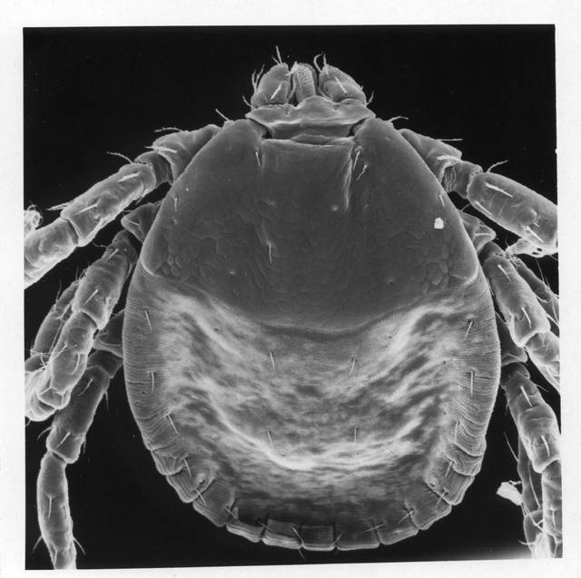
Rhipicephalus sanguineus Larva – corpo – vista dorsal
Fonte: http://www.discoverlife.org/IM/I_NTC/
Notes:
64

Slide 65
Rhipicephalus sanguineus Larva – peças bucais
Vista dorsal
Vista ventral
Fonte: http://www.discoverlife.org/IM/I_NTC/
Notes:
65

Slide 66
Rhipicephalus sanguineus Ninfa – vista dorsal
Fonte: http://www.discoverlife.org/IM/I_NTC/
Notes:
66

Slide 67
Amblyomma cajennense
“Carrapato estrela, carrapato de cavalo, picaço, carrapato-pólvora, micüim”
Parasita a maioria dos animais domésticos (principalmente bovinos e eqüinos, capivaras e outros animais- importante em alguns estados do, sudeste como MG).
Pode parasitar o homem.
Exige três hospedeiros para completar o ciclo (trioxeno) pois todas as mudas são feitas fora dos hospedeiros
Notes:
67

Slide 68
A fêmea pões de 6000 a 8000 ovos em toda sua vida
Pode transmitir vários agentes patogênicos e a sua picada pode originar ferimentos na pele de cura demorada
Pode trasmitir a babesiose eqüina, Febre maculosa no homem (Rickettsia rickettsi).
Babesiose: Babesia caballi e equi
Controle - similar ao Rhipicephalus

Slide 69
Amblyomma 33 espécies no Brasil.
Amblyomma cajennense carrapato estrela, entre outros......
Notes:
69

Slide 70
Fêmea de Amblyomma cajennense ovipondo aproximadamente 5.000.00 ovos, dos quais sairam as larvinhas conhecidas como "Micuim".

Slide 71
Amblyomma cajennense Larva – peças bucais
Vista dorsal
Vista ventral
Notes:
71

Slide 72
Amblyomma cajennense Ninfa – vista dorsal
Notes:
72

Slide 73
Amblyomma cajennense Macho – corpo
Vista dorsal
Vista ventral
Notes:
73

Slide 74
Anocentor ou Dermacentor Anocentor nitens “Carrapato da orelha dos eqüinos”
Somente uma espécie de importância
Parasita principalmente eqüinos: cavalos, mulas e asnos
Locais preferidos: pavilhão auricular e divertículo nasal
Podem causar supuração e infecções secundárias e miíases
As fêmeas põem em média 3000 ovos no solo. As larvas podem resistir até 71 dias sem se alimentar quando as condições são favoráveis
É carrapato de um só hospedeiro
É exclusivo do Novo Mundo
É um dos principais vetores da Babesia equi e Babesia caballi
Notes:
74

Slide 75
Dermanocentor sp.
Europa e Ásia
Anocentor sp. américas

Slide 76
Anocentor nitens “Carrapato da orelha dos eqüinos”
Hospedeiros: Eqüídeos - pavilhão auricular
Ciclo: Monoxeno. As fêmeas põem em média 3000 ovos no solo. As larvas podem resistir até 71 dias sem se alimentar quando as condições são favoráveis. Importância: Pode transmitir vários agentes patogênicos e a sua picada pode originar ferimentos na pele com até perda doa orelha.
Favorece miíases.
Difícil controle pela localizaçãp em locais escondidos (pavilhão auricular....) deve-se usar tratamentos pulverizadores inclusive dentro do pavilhão auricular e divertículo nasal com intervalos de 24 dias por pelo menos 4 meses.
Controle ambinetal e das pastagens.
Notes:
76

Slide 77
Família Argasidae
Constitui os chamados “carrapatos moles” – não possuem escudo
O corpo possui uma superfície texturizada
Vivem em ninhos e tocas dos hospedeiros. O seu habitat é intimamente associado ao homem e animais
Fazem diversas posturas intercaladas com os repastos sangüíneos
Acasalamento fora do hospedeiro
Notes:
77

Slide 78
Família Argasidae
Otobius
Argas
Notes:
78

Slide 79
Família Argasidae
Características diferenciais
Parasitam vários hospedeiros, aves, perus animais silvestres
Dimorfismo sexual não aparente nos adultos
Capítulo ventral e invisível quando observado de cima – aparelho bucal ventral
Escudo ausente
Cobre totalmente o dorso nos machos ou anteriormente nas fêmeas
Placas espiraculares pequenas localizadas entre as coxas III e IV
Notes:
79

Slide 80
Família Argasidae
Características diferenciais
Quando presentes, os olhos se situam em dobras laterais.
Formato sub oval com margens arredondadas
Não possuem escudos e por isso são chamados de carrapatos moles.
Ciclos com múltiplos hospedeiro.
Pouco dimorfismo sexual.
Ocorrem diversas posturas entre os períodos de repasto sangüíneo.
Cada sucção da fêmea corresponde a uma postura de 120-180 ovos, cerca de 600 ovos em todo seu ciclo (Argas miniatus). Realizado no esconderigio.
Ciclo biológico ocorre em 2 meses em condições ideais.
Fecundação fora do hospedeiro
Gêneros de importância: Ornithodoros, Argas, Otobius
Notes:
80

Slide 81
Ornithodoros
Hipostôtomo bem desenvolvido
Várias espécies no mundo, no Brasil algumas espécies somente são registradas
Parasitas várias espécies, ampla gama de hospedeiros, animais silvestres, aves, perus.
Escondem-se em cavernas e buracos de árvores
Podem habitar estábulos
São reservatórios da Febre Recorrente
Vivem em solos arenosos fêmeas depositam os ovos na areia (100) em oito dias eclodem mudam para vários estágios ninfais até adultos.
Todos os estágios são hematófagos.
Transmissor da Borrelia.
Notes:
81

Slide 83
Ornithodoros Fêmea – vista ventral
Larva – vista dorsal
Fêmea – vista dorsal
Notes:
83

Slide 84
MUITO OBRIGADA!!!

Slide 85
Classe Insecta
“Piolhos”
Parasitologia Animal
Profª. Dr. Larissa Picada Brum

Slide 86
Classe Insecta
Ordem Phthiraptera
Características de um piolho anoplura (sugador)

Slide 87
Ordem phthiraptera
Três Subordens:
Amblycera (antena escondida) - Piolhos mastigadores.
Ischnocera (antena livre) - Piolhos mastigadores (cerdas, secreções sebáceas, gordura, pelos).
Anoplura – Piolhos sugadores (sangue).

Slide 88
Características dos piolhos
Mastigadores (malófagos):
Cerdas pelo corpo;
Ausência de asas;
Passam toda a vida no hospedeiro, agarrados aos pêlos ou penas;
Certa especificidade para cada espécie, mas o mesmo animal pode ser parasitado por várias espécies;
A fêmea produz uma substância cimentante nas suas glândulas coletéricas que permite que os ovos fiquem colados ao pelo ou penas.

Slide 89
Ovo (lêndea) de piolho de aves fixado à pena

Slide 90
Imp. zootécnica dos piolhos
O animal se coça, diminui ingestão de alimentos, torna-se irritado, com má aparência e podem aparecer infecções secundárias, o que gera perda de peso e queda na produtividade.
Quando a infestação é muito grande, o animal torna-se irritadiço, adquire péssima aparência e pouco se reproduz.
Ferimentos podem agravar-se por invasão bacteriana.

Slide 91
OBS: Maior quantidade de piolhos ocorre no inverno
(por causa da temperatura) pela
aglomeração de indivíduos.

Slide 92
Ciclo biológico geral dos piolhos malófagos
Ovo – ninfa 1 – ninfa 2 – ninfa 3 – adulto
Duração do ciclo:
Mais ou menos 20 dias (21 a 30 dias)
Alimentação:
Os piolhos mastigadores se alimentam de bárbulas de penas e de células de descamação da pele.
Algumas espécies ingerem sangue que aflora à superfície da pele.

Slide 93
Disseminação:
Através de contato direto, fora do hospedeiro morrem em três a sete dias.
Controle:
Tratar e manter os animais isolados e em boas condições de higiene.
Deve-se tratar com inseticidas duas vezes por semana durante três a quatro semanas.
Tratar com inseticidas repetindo após 10 a 14 dias.

Slide 94
Filo Arthropoda
Classe Insecta
Familia Trichodectidae
Gênero Bovicola (bovicola) ovis
Principal piolho que afeta ovinos, “pediculose”.
Se alimenta das secreções e descamações de pele dos ovinos.

Slide 95
Importância
Gera perdas significativas, dependendo do grau e da duração da infestação.
Estima-se a perda de 300 a 800gr de lã limpa por animal.
Também provoca um decréscimo na qualidade do velo e prejuízos durante o processamento industrial.

Slide 96
Ciclo de vida:
Dura aproximadamente 30 dias em condições ideais.
Transmissão:
Por contato direto entre os animais.
Também é possível a infestação entre estabelecimentos (lindeiros), ou por ovinos em trânsito.

Slide 97
Detecção:
Sugere-se a revisão de 20 animais por rebanho, 2 vezes por ano: durante o inverno e antes da esquila
Lugares de inspeção para detectar piolhos em ovinos

Slide 98
Controle e erradicação:
Banho estratégico imersão, aspersão ou pour-on. Um banho obrigatório.
Reforço: intervalo de 12 a 15 dias. (máximo 15-18), propriedades com ocorrência é recomenda-se 2 banhos com
Os ovinos devem ser banhados estrategicamente para controle de piolhos e sarna. Os rebanhos afetados devem ser banhados duas vezes seguidas.
Tomar todos os cuidados para eficácia o banho e do produto utilizado.

Slide 99
O tratamento para piolho deve ser realizado durante o mês de abril, todo o produtor de ovinos está obrigado a fazer no mínimo um tratamento.
Uso de boas técnicas de manejo, a correta preparação dos banhos e o controle permanente dos animais, são fatores essenciais num programa de erradicação dos ectoparasitos.
Dias destaca a importância de os produtores banharem todos os animais ao mesmo tempo, sendo o ideal que a data coincida, aproximadamente, com a data do banho das propriedades vizinhas.

Slide 100
Importância dos piolhos
Os anopluras são mais patogênicos do que os mastigadores, pois provocam perda de sangue, tem capacidade de transmitir agentes patogênicos, abrem uma porta de entrada para infecções secundárias, há o enfraquecimento dos animais e irritações na pele.

